Slide 1
Spor Basını ve Etik
Basının, spor haberlerini duyururken izlediği kışkırtıcı, fanatik tavır taraftarları yanlış yönlen­dirmektedir. Spor yazarları yorumlarında taraftarı tahrik edecek telkinlerden kaçınmalıdır.

Slide 2
Sporun içinde yer alan herkesin dürüst, erdemli, dost ve barışsever niteliklere sahip olması beklenir. Sporun insanlararası, ülkelerarası, ve bölgelerarası dostlukları, arkadaşlıkları oluştur­ması, pekiştirmesi beklenir. Ne yazık ki insanın doğasındaki yıkıcı ve saldırgan duygular sporda da kendini göstermektedir. Bazen seyircilerin birbirlerine veya sporcuların birbirlerine karşı uy­guladıkları şiddet, sporda çirkin görüntülere yol açmaktadır. Kimi zaman sonu ölümle biten olaylarla rastlanılmaktadır. Örneğin Meksika’da 1968 yılında düzenlenen Mexico City Olimpiyatları öncesinde gelişen öğrenci olayları sonucunda 226 kişi yaşamını yitirmiştir. 1950-1974 yılları arasında dünyada 245 spor ayaklanması oluşmuştur. 1974'de Honduras'ta stadın yakılması, 1964'de Peru Lima'da sa­yılmayan bir gol yüzünden hakemin linç edilmeye kalkışılması gibi olayları örnek vermek müm­kündür.

Slide 3
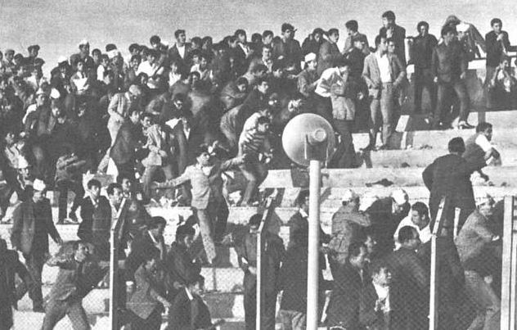
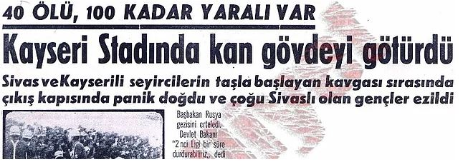
Ülkemizde ise sporda şiddetin ilk örneği 1934 yılında Galatasaray-Fenerbahçe futbol ma­çında görüldü. Maç sırasında tribünler savaş yerine dönmüştür. Yapılan inceleme sonucu olayla­rın başlanmasına neden oldukları için 17 futbolcu ceza almıştır. Yine 17 Ekim 1967 günü Kay­serispor-Sivasspor maçı sonrasında, seyircilerin sokaklarda devam eden kavgası sonucu 40 kişi ölmüştür.
Spor alanlarının birer şiddet ortamına dönüşmesi, bütün ülkelerin sorunu haline gelmiştir.

Slide 4
Spor alanlarının birer şiddet ortamına dönüşmesi, bütün ülkelerin sorunu haline gelmiştir.
Holiganizm olarak adlandırılan sporda şiddet giderek artmaktadır. Sporda şiddeti sadece taraftar ve sporcuların çıkan bir olgu olarak görmemek gerekir. Kulüp yöneticilerinin davranışları, spor basının manşetleri şiddet olgusunu körüklemektedir. Taraftarları rahatlıkla etkileyebilecek olan bu gruplar barış ve dostluk mesajı vermelidir.
Sporda şiddet olayları sadece taraftarlar arasında görülmemektedir. Sporcuların birbirlerine veya hakemlere karşı şiddete başvurdukları, zaman zaman televizyon ekranlarında görülmekte­dir. Yine antrenörün sporcusuna uyguladığı saldırı ve şiddet haberleri gazetelere yansımaktadır. Örneğin, bir bayan hentbol takımın erkek antrenörü, verdiği taktiği uygulayamadığı için sporcu­sunu, maç sırasında döverek, hastaneye kaldırılmasına neden olabilmektedir.

Slide 5
Bir çıkar sağlamak için oyunun sonucu ile ilgili olarak önceden bir anlaşmaya varmak, ola­rak tanımlanan şike olgusu spordaki dürüst oyun anlayışını yok etmektedir. Büyük para teklifi karşısında şikeye alet olan sporculara rastlanılmaktadır. Örneğin: "Endonezya, Tayland, Bir­manya ve Malezya'da yaygın olan Asya Spor Totosunda, simsarların Liverpool futbol takımının kalesini koruyan Grobbelar'a takımın favori olduğu maçlarda gol yemesi için 250 bin pound verdiği ortaya çıkmıştır".

Slide 6
Ülkemizde "1963-1964 futbol sezonunda, Karşıyaka-Kasımpaşa maçında, küme düşmek üzere olan Karşıyaka'ya Kasımpaşa 4-0 yenildi. Kasımpaşalı futbolcular para karşılığı yenildikle­rini açıklayınca, Karşıyaka takımı, küme düşme cezası almıştır".
Spor-Toto, Spor-Loto, Ganyan benzeri organizasyonlarda sporseverlere, spor sonuçları üzerinde talih oyunları oynama hakkı tanınmıştır. Böylece az para ile çok para kazanma duygu­su körüklenerek spor karşılaşmaları kötü niyetli kimselerin müdahalesine açık hale gelmiştir.

Slide 7
Sporda Etik İlkeler
Sporun içinde yer alan antrenör, sporcu, seyirci, spor yöneticisi ve spor yazarlarının davra­nışları etik ilkelere uygun olmalıdır.
Sporda uyulması gereken ilkeler Eitzen'e göre şöyledir:
1. Sporcular araç değil, amaç olarak görülmelidir. Spor karşılaşmalarında sportif amaçlara ulaşmak, yarışmaların sonuçlarından çok daha önemli olmalıdır. Elde edilecek para vb. etmenler sporun amacının önüne geçmemelidir.
a) Antrenörler ve spor yöneticiler sporculara saygılı davranmalı, onların öz varlıklarına de­ğer vermeli, sporcuları sömürmemeli aşağılamamalı ve robot gibi görmemelidirler.
b) Sporcular rakiplerine saygılı, rakiplerine gözdağı verme ya da onlara kasıtlı olarak zarar vermeyi içeren taktiklere göz yummamalıdırlar.
c) Kullanılan ekipmanlar, süreçler ve spor kuralları, sporla ilgili tüm tarafların güvenliğini sağlayacak nitelikte olmalıdır.

Slide 8
Sporda Etik İlkeler
2. Müsabakalar adil olmalıdır.
a) Liglerin yönetimi ve karşılaşmaların denetimi, bütün taraflara eşit olarak uygulanan tarafsız kurallara göre yapılmalıdır.
b) Spor tanımı gereği bedensel güç ve mücadeleyi içeren bir yarışmadır. Bu nedenle müsa­bakalarda verilecek kararlar, sportif ideallere uygun olarak yalnızca fiziksel beceriler, güdülen­me, strateji ve şans etkenlerine göre belirlenmelidir. Bir sporcuya ya da takıma doping madde­leri vererek veya şike yaparak sporcuların performanslarını yapa yolarak attırmak kural dışıdır.
c) Bahisçilerin ya da sporcuların yolsuzluk yaparak müsabakaların sonuçlarını etkilemeleri sporun ruhuna aykırıdır.
3. Katılım, liderlik, kaynaklar ve ödüller başarıya dayalı olmalıdır. Bu ilkenin anlamı, spor et­kinliklerine katılacaklara eşit katılım olanağı ve eşit fırsatlar sağlanmasıdır.
a) Spor etkinliklerine kimlerin katılacağına ırk, inanç, cinsiyet veya toplumsal konuma göre değil, yetenek ve güdülenme durumuna göre karar verilmelidir.
b) Kadın sporcuları medyanın bir seks objesi olarak kullanma hakkı yoktur.

Slide 9
Sporda Etik İlkeler
c) Erkek ve kadın sporcular arasında kaynak dağlımı yapılırken cinsiyet ayrımcılığından ka­çınılmalıdır.
4. Spor etkinlikleri katılımcıların güvenliğini sağlayacak biçimde olmalıdır. Spor kuralları ve gerekli ekipmanlar sporcuları koruyacak biçimde düzenlenmeli ve üretilmelidir.
a) Sporcuların sağlıyı ve güvenliği, antrenörler ve yöneticiler tarafından takım başarısından daha önemli sayılmalıdır.
b) Antrenörler, sporcularda bedensel rahatsızlık, susuzluk ya da halsizlik gibi durumların meydana gelmesinden kaçınılmalıdır.
c) Sporcular rakiplerine zarar verecek kasıtlı eylemlerden kaçınılmalıdır.

Slide 10
Etik ilkeler Sporda uyulması gereken etik sporun içinde yer alan tüm taraflarca benimsenmelidir. Etik il­kelerine yalnızca sporcunun antrenörün veya seyircinin uyması yeterli değildir. Ayrıca sporun içinde yer alan insanların uyacağı etik ilkeler konumlarına, işlevlerine göre farklılık göstermekte­dir. Aşağıda sporcu, antrenör, spor yöneticisi, hakem, spor yazarı, seyirci ve spor bilimcilerinin uyması beklenen etik ilkeler sıralanmıştır.
ı. Sporcular
a) Dürüst davranır,
b) Şikeye alet olmaz,
c) Kötü alışkanlıklardan uzak durur,
d) Topluma örnek kişiliğe sahip olur,
e) Rakiplerine saygılı olur,
f) Yenilgiyi doğal bir sonuç olarak kabul eder,
g) Takım arkadaşlarına, antrenörüne, seyircisine saygılı olur,
h) Seyirciyi tahrik edecek, şiddete yol açacak davranışlardan kaçınır,
il Hakemin kararlarına saygı gösterir,
j) Sigara, içki gibi zararlı maddelerin reklamlarında yer almaz,
k) Her türlü dopingten uzak durur,
l) Parayı ve ünlü olmayı, sağlığına ve yaşamına tercih etmez.

